Slide 1
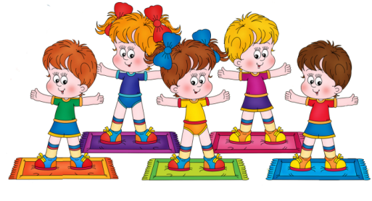
Физическое развитие детей раннего возраста
МБДОУ №6 г. Конаково
Воспитатель : Гринева Н.А.

Slide 2
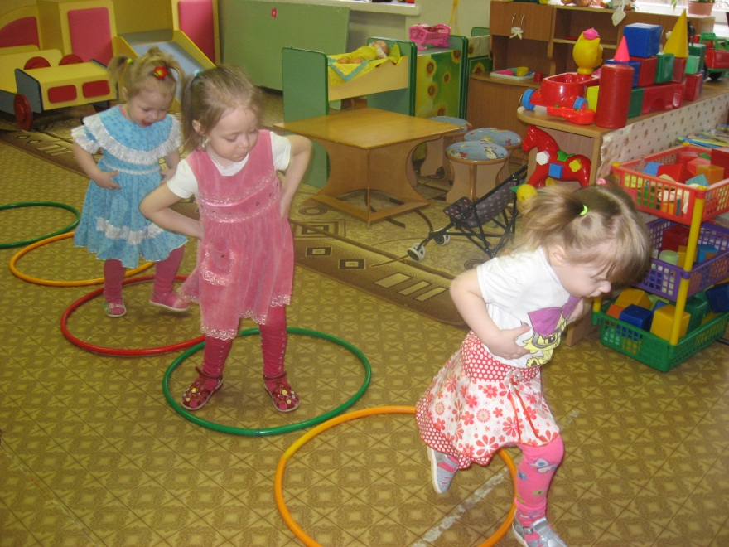
Движение- это естественная потребность ребенка.
На третьем году жизни у детей ярко проявляется потребность в движениях, от степени удовлетворенности, которой зависит здоровье ребенка и развитие физических качеств.
В этом возрасте происходит становление основных видов движений: ходьба, бег, прыжки, лазанье , метание.
Задачи:
1.повышать двигательную активность детей
2. Упражнять в ползании, лазании, прыжках
3.воспитывать интерес к подвижным играм и упражнениям и желание участвовать в них.

Slide 3
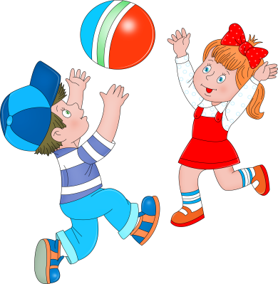
Формы организации
1.Физкультурные занятия
2.Физкультурно-оздоровительная работа в режиме дня: утренняя гимнастика, подвижные игры, гимнастика после сна, закаливающие процедуры, игры на развитие крупной и мелкой моторики рук, упражнения на дыхание
3.Самостоятельная двигательная деятельность.

Slide 4
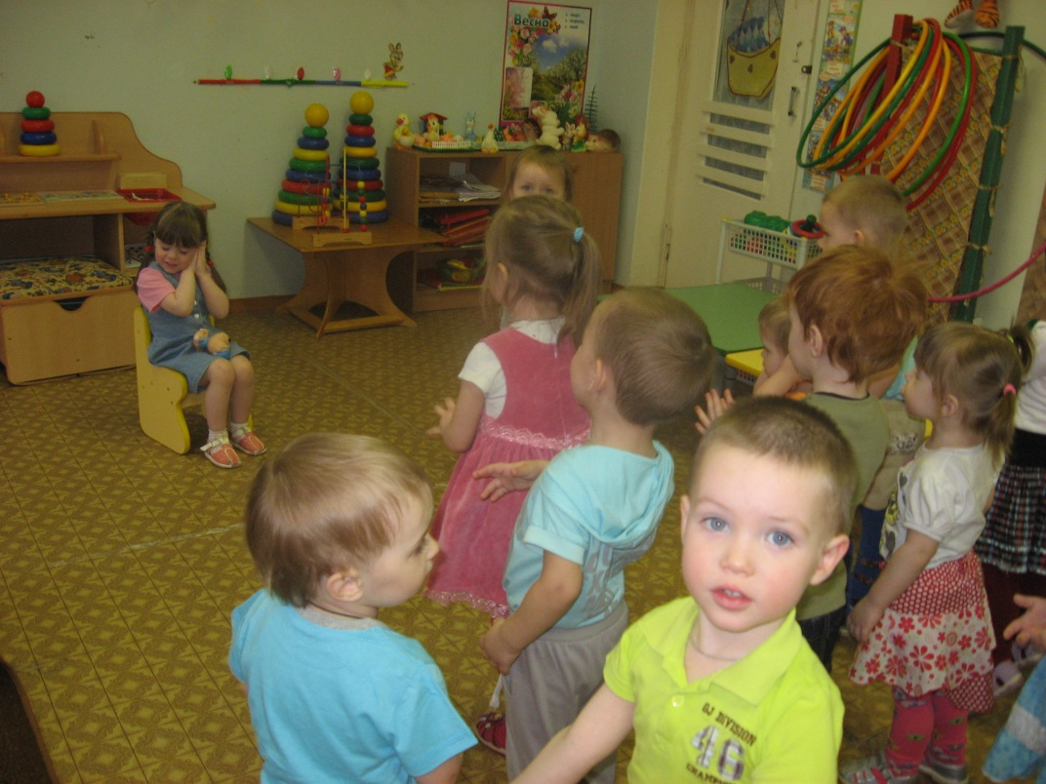
Двигательная активность связана с эмоциями ребенка, чувством удовольствия от совместной деятельности детей со взрослым.
Подвижная игра- одно из основных средств физического воспитания детей.
Подвижные игры способствуют всестороннему развитию детей, во время игр совершенствуются движения, развивается самостоятельность, выносливость, ловкость, речь ребенка.

Slide 5
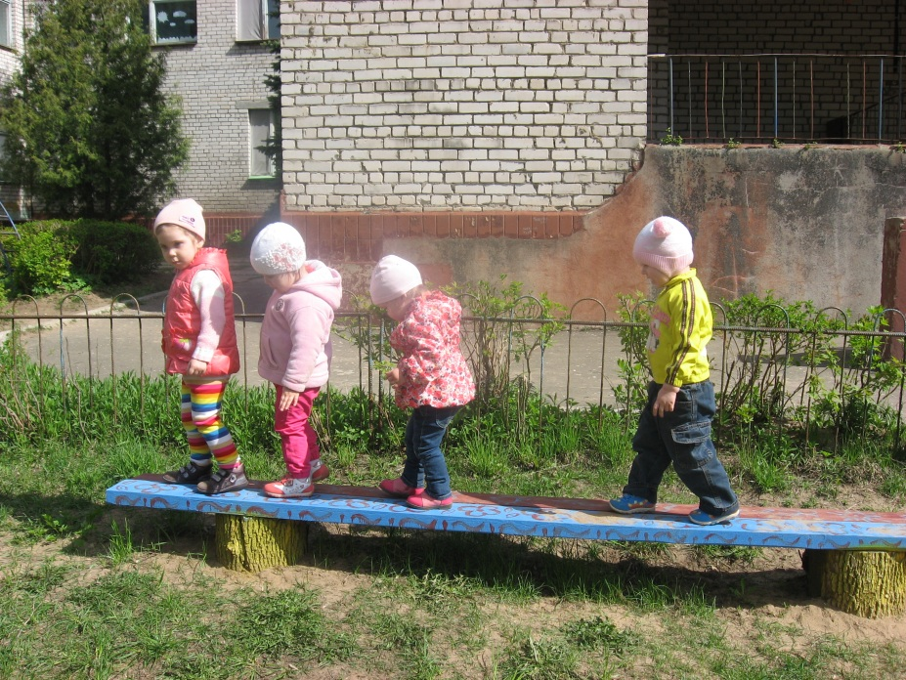
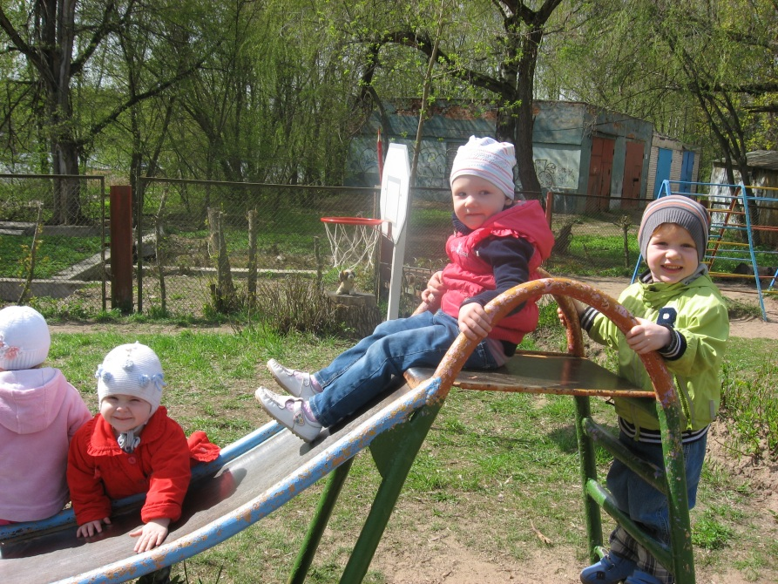
Упражнения в равновесии способствуют развитию координации движений, ловкости, уверенности в своих силах. Для этого можно использовать скамейку или бревно. Взрослый подстраховывает ребенка.
Катание с горки – одно из самых любимых развлечений для детей.
Катание с горки полезно:
1.развиваются положительные эмоции
2.ловкость, выносливость
3.развивается вестибулярный аппарат, умение сохранять равновесие
4.расширяется активный словарь детей
5.повышается самооценка и уверенность в собственных силах.

Slide 6
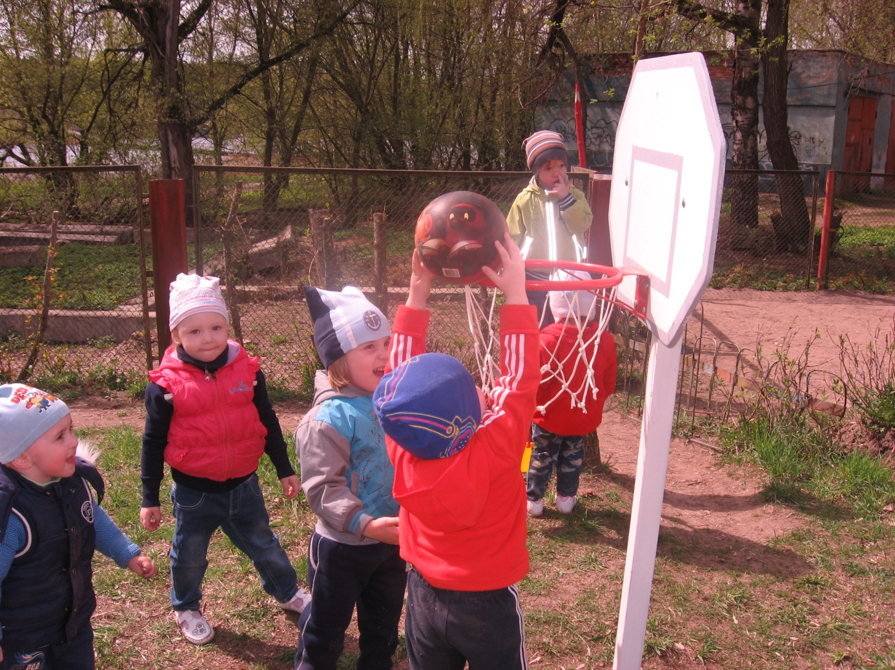
Воспитание здорового ребенка – одна из главных задач семьи дошкольного учреждения.
Задача укрепления здоровья детей
является необходимым условием их всестороннего развития и обеспечения нормальной жизнедеятельности.

